Slide 1
VICERRECTORADO DE INVESTIGACIÓN Y VINCULACIÓN Y
VINCULACIÓN CON LA COLECTIVIDAD
MAESTRÍA EN ENERGÍAS RENOVABLES
III PROMOCIÓN
TESIS DE GRADO MAESTRÍA EN ENERGÍAS RENOVABLES
TEMA: “ESTUDIO Y ANÁLISIS DE EFICIENCIA ENERGÉTICA
DEL SISTEMA ELÉCTRICO DEL HOSPITAL IESS – IBARRA”
AUTOR: ING. ARELLANO BASTIDAS OLGER GILBERTO
DIRECTOR: ING. MSC. AYALA TACO JAIME PAUL
SANGOLQUÍ, AGOSTO 2015

Slide 2
ESPE
OBJETIVOS
OBJETIVO GENERAL
Elaborar el balance energético e implementar alternativas de eficiencia energética en el sistema eléctrico del hospital IESS – Ibarra.
OBJETIVOS ESPECÍFICOS
Determinar cuáles son los sistemas de mayor consumo energético.
Determinar los índices de eficiencia energética del sistema eléctrico.
Realizar modelos de comportamiento del sistema eléctrico.
Proponer un plan de gestión energética.

Slide 3
JUSTIFICACIÓN E IMPORTANCIA
ESPE
Reducir los costos de energía, ya que los hospitales consumen una importante cantidad de energía eléctrica (iluminación, ventilación, equipos medicinales, etc.).
Reduciendo estos costos se puede disponer de mejor modo los excedentes económicos.
Mejorar la calidad de la atención, por ejemplo mejorando la administración en la generación y consumo de vapor, se puede tener un vapor a la temperatura y presión adecuadas para las diversas necesidades.
Mejorar la confiabilidad del suministro de energía eléctrica atreves de un estudio de calidad de energía.
Beneficios adicionales como el costo de mantenimiento reducido y la seguridad del trabajador. En general las tecnologías eficientes son más fiables.
Reducción de la polución, además de preservar el medioambiente y permite conservar los recursos naturales para futuras generaciones.

Slide 4
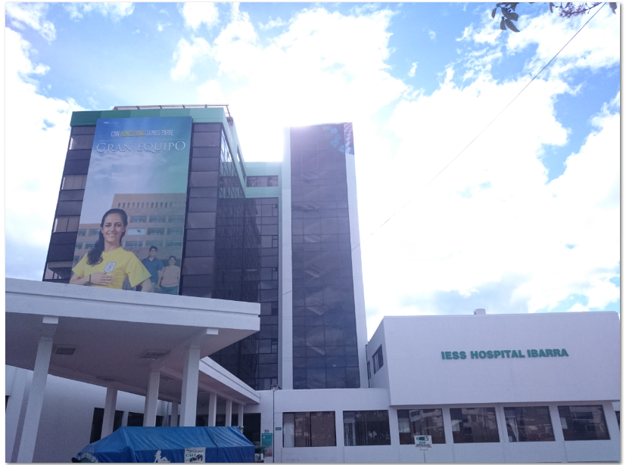
ESPE
HOSPITAL IESS -IBARRA
El Hospital de Nivel II es la unidad médica, de referencia subregional o provincial, que presta atención médica en cirugía, clínica, cuidado materno infantil; medicina crítica, y auxiliares de diagnóstico y tratamiento, el hospital del IESS-Ibarra se encuentra en este nivel.

Slide 5
NÚMERO DE CAMAS DISPONIBLES VS % DE OCUPACIÓN HOSPITAL IESS- IBARRA
ESPE

Slide 6
ESPE
Índices estadísticos funcionales.
Son los que utiliza una institución para determinar el comportamiento de un proceso y así determinar si es está o no cumpliendo con los objetivos, uno de los índices más utilizados en un hospital es el porcentaje de ocupación de cama o grado de uso, en el año 2013 y 2014 el Hospital del IESS-Ibarra tiene una disponibilidad de camas entre censadas y no censadas de 193, las camas censadas son 145 para el año 2013 y 165 camas para el año 2014, el porcentaje anual de ocupación de camas en el 2013 fue de 83,03% y durante el año 2014 fue del 87,35% .

Slide 7
ESPE
CATEGORÍAS DE HOSPITALES DE CHILE
TIPO | ESTABLECIMIENTO | NÚMERO DE CAMAS DE DOTACIÓN
HOSPITAL TIPO 4 | BAJA COMPLEJIDAD | MENORES A 100
HOSPITAL TIPO 3 | MEDIANA COMPLEJIDAD | DE 100 A 200
HOSPITAL TIPO 2 | MEDIANA Y ALTA COMPLEJIDAD | DE 250 A 300
HOSPITAL TIPO 1 | ALTA COMPLEJIDAD | CON NO MAS DE 500
En un hospital público de Chile el consumo eléctricos es 1000 a 1500 Mwh / año para una ocupación de camas de 100 a 200 camas

Slide 8
ESPE
COSTOS DE ENERGÍA ANUAL EN USD AÑO 2014

Slide 9
ESPE
CONSUMO DE ENERGÍA ANUAL EN MWh AÑO 2014

Slide 10
ESPE
NÚMERO DE CAMAS OCUPADAS VS kWh ACTIVA HOSPITAL IESS- IBARRA

Slide 11
ESPE
A continuación se procede a realizar el cálculo del indicadores kWh/ cama/día y kWh /metro cuadrado/día del año 2014 obteniendo:
Promedio anual de consumo por metro cuadrado
Área del hospital es igual a 16713 metros cuadrados

Slide 12
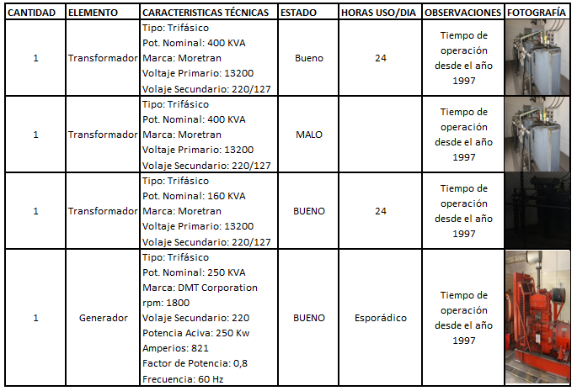
ESPE
EQUIPOS DE TRANSFORMACIÓN Y GENERACIÓN.

Slide 13
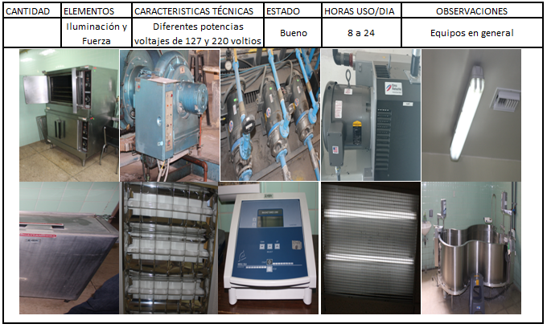
ESPE
EQUIPOS MÉDICOS, FUERZA E ILUMINACIÓN.

Slide 14
ESPE
NIVELES DE TENSIÓN, TRANSFORMADOR DE 400 KVA
LIMITES DE TENSIÓN
SECTOR URBANO:
-8% |  | 8%
116,84 V |  | 137,16 V
 | 122,58V
 | TENSIÓN MEDIA
MÍNIMO |  | MÁXIMO
118,75V |  | 126,24V
NÚMERO DE MUESTRAS FUERA DE LÍMITES
0 |  | 0
INCUMPLIMIENTO CON LA REGULACIÓN CONELEC 004/01
FASE A | FASE B |  | FASE C
0% | 0% |  | 0%

Slide 15
ESPE
El reporte de la medición indica que el máximo valor a que llega la carga es de 169,97 kVA, y el transformador tiene una potencia aparente de 400kVA, lo que indica que el transformador está siendo utilizado un 42,49% de su capacidad nominal

Slide 16
ESPE

Slide 17
ESPE
FACTOR DE POTENCIA TOTAL DEL TRANSFORMADOR DE 400 kVA
MÍN. | MÁX.
0,883 | 0,967
04/05/2014 a las 12:20 | 05/05/2014 a las 04:00
LÍMITE | MUESTRAS MENORES AL LÍMITE
0,92 | 171
˃ 0,92 | 83,04% | ˂ 0,92 | 16,96%

Slide 18
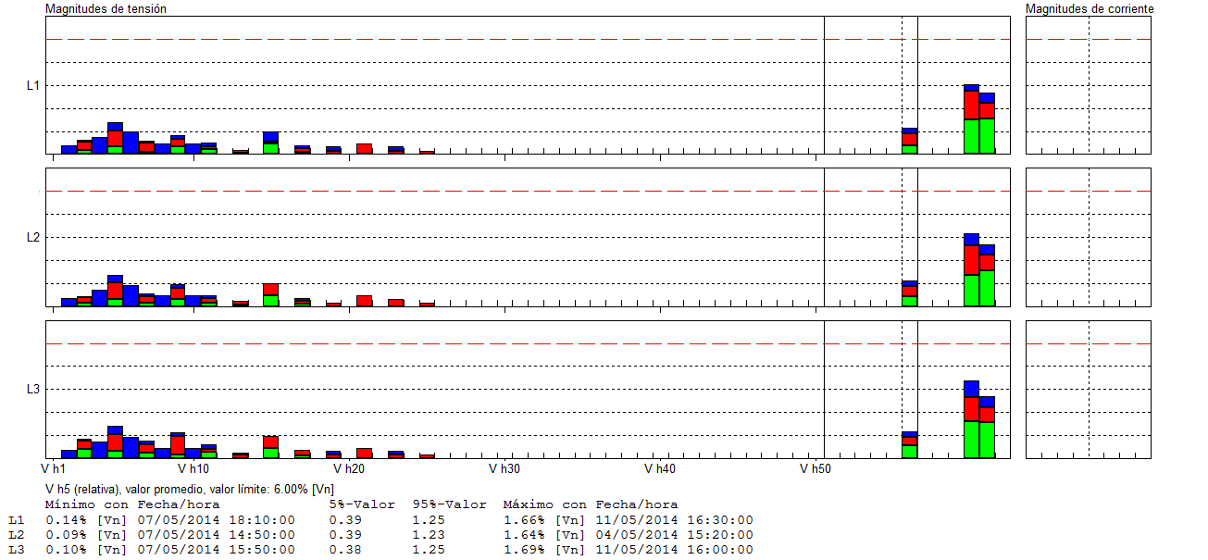
ESPE
NIVEL DE ARMÓNICOS INDIVIDUALES DEL TRANSFORMADOR DE 400 kVA

Slide 19
ESPE
NIVELES DE TENSIÓN, TRANSFORMADOR DE 160 KVA
LIMITES DE TENSIÓN
SECTOR URBANO:
-8% |  | 8%
116,84 V |  | 137,16 V
 | 126,54V
 | TENSIÓN MEDIA
MÍNIMO |  | MÁXIMO
122,70V |  | 129,90V
NÚMERO DE MUESTRAS FUERA DE LÍMITES
0 |  | 0
INCUMPLIMIENTO CON LA REGULACIÓN CONELEC 004/01
FASE A | FASE B |  | FASE C
0% | 0% |  | 0%

Slide 20
ESPE
El reporte de la medición indica que el máximo valor a que llega la carga es de 1,47 kVA, y el transformador tiene una potencia aparente de 160 kVA, lo que indica que el transformador está siendo utilizado un 0,91% de su capacidad nominal.

Slide 21
ESPE

Slide 22
ESPE
FACTOR DE POTENCIA TOTAL DEL TRANSFORMADOR DE 160 kVA
MÍN. | MÁX.
0,534 | 0,765
07/05/2014 a las 22:40 | 05/05/2014 a las 08:50
LÍMITE | MUESTRAS MENORES AL LÍMITE
0,92 | 1008
˃ 0,92 | 0,00% | ˂ 0,92 | 100,00%

Slide 23
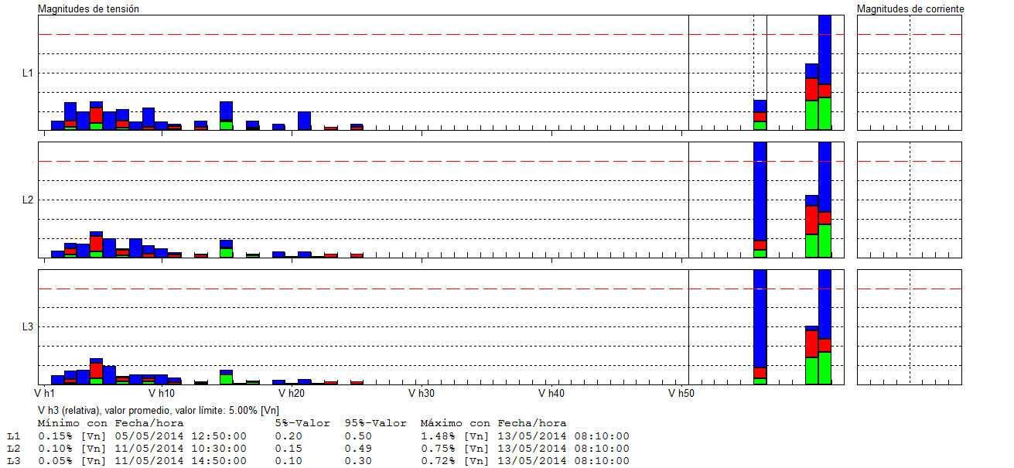
ESPE
ARMÓNICOS INDIVIDUALES, DEL TRANSFORMADOR DE 160 KVA.

Slide 24
ESPE
Balance energético del sistema eléctrico del hospital.
Con los datos del los analizadores y el levantamiento de las diferentes potencias de los sectores de iluminación, equipos electromecánicos y equipos de oficina se logro realizar el balance energético del Hospital IESS – Ibarra.
Iluminación
Se realizo el levantamiento de las diferentes clases y potencias de luminarias del hospital , el tiempo para el cálculo de la energía se procedió a consultar al personal de mantenimiento y al personal médico, el porcentaje de energía mensual del sistema de luminarias es igual a 42119,17 kWh, que representa el 57,14% del total de energía consumida en el mes del sistema eléctrico.

Slide 25
ESPE

Slide 26
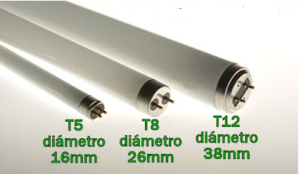
ESPE
Tubos fluorescentes.
La luz que emite se debe a la descarga electica a través de vapor de mercurio de baja presión su vida útil es de 8000 a 10000 horas, las propiedades del color puede ir de 2700 a 6500 K según la apariencia de color que pueden ser blanco cálido blanco y luz del día, su IRC se encuentra de 50 a 95, los diámetros típicos son T12 o T38 ( 11/2” o 38,1 mm) para los tubos de uso domestico con balasto magnéticos, T8 o T26 ( 1” o 25,4 mm) y T5 o T16 ( 5/8” o 15,875mm).

Slide 27
ESPE
El gran problema de los tubos fluorescentes.
La cantidad de mercurio que posee un tubo es suficiente para contaminar 30 mil litros de agua.
Es una toxina que afecta al sistema nervioso siendo las niños y las mujeres embarazadas los más susceptibles a su intoxicación.
Pueden existir efectos como temblores, sordera, fallas en el sistema de coordinación corporal asta pérdida de memoria.
Contaminación indirecta para peces ya que como el mercurio puede ser transportado por aire o agua lluvia hacia los mares al llegar ahí son absorbidos por los animales microscópicos y plantas las cuales sirven de alimento para peces o mamíferos más grandes, los cuales luego son consumidos por el hombre, llegando a exponerse al mercurio indirectamente.
El mercurio en sedimentos marinos puede causar el aumento de mortalidad y deformaciones en peces.

Slide 28
ESPE
VENTAJAS DE LAS LUMINARIAS LED SOBRE FUENTES TRADICIONALES
Ofrecen hasta un 85% de ahorro energético para las fuentes siguientes:
Incandescentes
Halógenas
Ofrece un 50% de ahorro energético sobre las fuentes más eficientes:
Fluorescentes
Lámparas de descarga (alumbrado. Basadas en sodio, halogenuros metálicos o vapor de mercurio).
Fluorescencia compacta (conocidas como de bajo consumo).

Slide 29
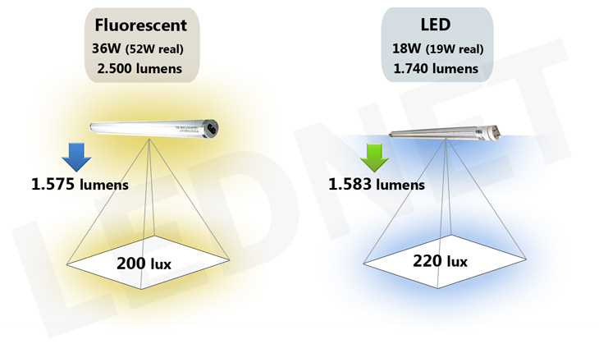
ESPE
COMPARACIÓN DE LUXES ENTE LUMINARIA CONVENCIONAL Y UNA LED.

Slide 30
ESPE
Ejemplo:
Tomamos un fluorescente con tecnología convencional y un fluorescente LED, el fabricante nos da los siguientes datos.
Fluorescente convencional 36W (realmente 52W con balasto electromagnético) y 2.500 lúmenes.
Fluorescente LED 18W (realmente 19W perdidas por calor de los diodos) y 1740 lúmenes.
Como se observo el tubo LED da más luz.
Fluorescente Philips.2.500lumens x 0.63 = 1.575 lúmenes útiles.
Fluorescente LED 1.740lumens x 0.91 = 1.583 lúmenes útiles.
A continuación se hace la comparación con los luxes.

Slide 31
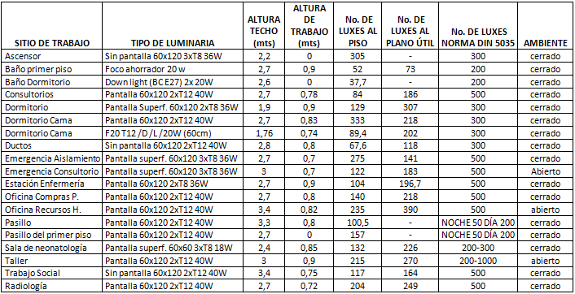
Niveles de iluminación en luxes de diferentes áreas
ESPE

Slide 32
ESPE
Métodos de ahorro energético por sustitución de balasto.
Otro de los métodos de ahorro energético en luminarias es el cambio de balastros de los electromagnéticos a balastros electrónicos ya que estos tienen mayores ventajas como son:
Menor peso.
Calor producido mínimo.
Alarga la vida útil de los tubos.
Eliminan el parpadeo o flicker.
A demás los balastros electrónicos no producen ruido como los balastros electromagnéticos y no producen perdidas en el cobre por el efecto joule.

Slide 33
ESPE
Cambio de balastros electromagnéticos por balastros electrónicos.
Para realizar este análisis se toma en cuenta las luminarias del hospital que poseen reactancia inductiva, las de mayor potencia instalada y mayor consumo de energía y son las siguientes:
TIPO | NÚMERO DE LUMINARIA | POTENCIA CON BALASTRO ELECTROMAG. EN (w) | POTENCIA CON BALASTRO ELECTRÓNI. EN (w) | ENERGÍA CON BALASTRO ELECTROMAG. EN kWh | ENERGÍA CON BALASTRO ELECTRÓNI. EN kWh
Pantalla 60x120 2xT12 40W | 842 | 77464 | 63992 | 901,05 | 744.35
Pantalla 60x120 3xT8 40W | 18 | 2520 | 2070 | 37,80 | 31,05
TOTAL | 860 | 79984 | 60168 | 938,848 | 775,39

Slide 34
ESPE
Energía por cambio de balastro electromagnético por electrónico
TIPO | ENERGÍA CON BALASTRO ELECTROMAG. EN kWh | ENERGÍA CON BALASTRO ELECTRÓNICO EN kWh | NÚMERO DE KWh AHORRADOS | % DE AHORRO DE ENERGÍA
Pantalla 60x120 2xT12 40W | 901,05 | 744,34 | 156,70 | 17,39%
Pantalla 60x120 3xT8 40W | 37,80 | 31,05 | 6,75 | 17,86%
TOTAL | 938,848 | 775,394 | 163,454 | 17,41%
El cambio a balastros electrónicos supone un ahorro en la potencia total del 10,48% y un 10,90 % de energía diaria del hospital.

Slide 35
Dentro de los balastros utilizados en Hospital IESS- Ibarra se encuentran los balastros electrónicos y electromagnéticos se procedió a realizar mediciones para poder determinar el rendimiento que tiene cada uno de ellos, y así determinar cuál es la mejor opción para la compra y reposición, también se procedió a tomar la forma de onda a la salida del balastro por medio de un osciloscopio, la cual ayuda a observar la deformación de la onda de tensión.
ESPE
Como se observa el balastro tiene una pérdida elevada en calor aunque su factor de potencia es bueno, la deformación de la onda de tensión es muy elevada su THDv 3,80% y su rendimiento es del 0,86, este balastro se lo compra como repuesto

Slide 36
ESPE
Este balastro es para luminarias T10 de 40 watts o para la luminaria T8 de 36 watts, presenta menores perdidas por calor su factor de potencia es alto, la deformación de la forma de onda de tensión no es elevada, este balastro viene en las luminarias que se compra para el hospital

Slide 37
ESPE
Este balastro es para luminarias T12 de 40 watts, presenta perdidas altas por calor su factor de potencia es alto casi igual a la unidad, la deformación de la forma de onda de tensión es elevada, su THDv es de 3,30% y su rendimiento es del 0,64 este balastro se encuentra en la mayoría de luminarias que prestan servicio en el hospital

Slide 38
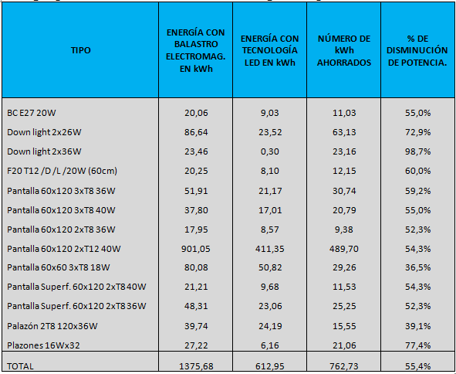
Ahorro de energía por cambio de balastro electromagnético por LED.
ESPE

Slide 39
ESPE
El cabio a tecnología LED supone un ahorro en potencia instalada de 49,76% y un 50,86% de la energía diaria del hospital que se utiliza en el sistema de iluminación del hospital

Slide 40
ESPE
El cálculo de los nuevos indicadores se los calculara a partir del ahorro energético en el sistema de iluminación de 257057,66 kWh/ año del año 2014.
A continuación se procede a realizar el cálculo del indicadores kWh/ cama/día y kWh /metro cuadrado/día del año 2014 con la implementación LED
Promedio anual de consumo por metro cuadrado con la implementación LED

Slide 41
ESPE
Comparación índices energéticos año 2014

Slide 42
Comparación de indicadores energéticos por MWh/cama.
ESPE

Slide 43
Comparación de indicadores energéticos por kWh/m2.
ESPE

Slide 44
Cálculo de beneficios.
Los beneficios obtenidos son calculados en base al ahorro del pago de las planillas de consumo de energía eléctrica, luego de la implementación se obtiene un ahorro mensual de 1071,77 dólares. Los cálculos que demuestran este ahorro se detallan en la siguiente tabla:
ESPE
ANTES DE LA IMPLEMENTACIÓN
Consumo mensual actual del sistema de iluminación.kWh | Precio KWh en centavos de USD | Mensual | Primer año | Segundo año | Tercer año | Cuarto año | Quinto año
42119,1764 | 0,05 | 2105,96 | 25271,51 | 50543,01 | 75814,52 | 101086,02 | 126357,53
DESPUES DE LA IMPLEMENTACIÓN
kWh ahorrados mensuales | Precio KWh en centavos de USD | Mensual | Primer año | Segundo año | Tercer año | Cuarto año | Quinto año
21421,47229 | 0,05 | 1071,07 | 12852,88 | 25705,77 | 38558,65 | 51411,53 | 64264,42
A los 12852.88 se les suma un ahorro anual de 1500 dólares por el concepto de no comprar un promedio de 1000 tubos fluorescentes

Slide 45
ESPE
Factibilidad económica
Aquí se analiza los costos y beneficios de la implementación actualizados con una tasa de descuento del 12% y un horizonte de cinco años en el siguiente flujo de caja.
Del primero al quinto año tenemos un flujo neto de 13768,62 dólares resultado de la diferencia entre los beneficios y egresos detallados anteriormente.

Slide 46
ESPE
CRITERIOS DE EVALUACIÓN ECONÓMICA
Se puede observar que en términos corrientes el proyecto es viable y en términos actualizados los criterios de evaluación de proyectos también nos demuestran que el proyecto es viable con un VAN positivo, una relación Beneficio Costo superior a uno y una TIR superior a la tasa de descuento

Slide 47
ESPE
CONCLUSIONES
Partiendo del consumo de energía eléctrica que en el año 2014 del Hospital IESS-Ibarra, fue de 859,8 MWh esto representa y el 23,02 % respectivamente del total de la matriz energética, que en términos económicos representan el 44,70% de los costos monetarios de la energía consumida en el hospital, con las medidas que se sugieren se puede ahorra hasta 29,89% que representa unos 257,06 MWh que representa un ahorro anual de 12853 dólares.
Los indicadores que se puede alcanzar luego de la implementación son muy buenos relativamente comparados con los de Chile, pero hay también que tomar en cuenta que en este país existen meses muy fríos en los cuales les obliga a tener calefacción y otros muy cálidos donde tiene que usar aire acondicionado, es otra de las ventajas de nuestra posición geográfica la cual ayuda a no ser unos consumidores excesivos de recursos energéticos.
La falta de implementación de tecnologías limpias como lo son la solar fotovoltaica o la solar de baja temperatura las cuales ayudarían a reducir los consumos de energía tanto en el sistema eléctrico como en el térmico.

Slide 48
ESPE
El cambio de tecnología es importante ya que está es más económica aun mediano plazo y cuando su vida útil se termine los desechos no son perjudiciales para el medio ambiente.
Que la eficiencia energética es muy importante en los actuales tiempos y no se le da aun en nuestro medio la importancia necesaria ya que como se demostró durante el desarrollo de este trabajo ayuda a reducir gastos, en otra palabras se tiene el mismo confort pero consumiendo menos energía.
De la misma forma se debe poner mucho cuidada a la cultura de ahorro que se tiene en la actualidad ya que el mismo hecho que seamos privilegiados por tener aun una energía relativamente barata comparado con los de otros países, nos hace que seamos derrochadores energéticos.
El diseño arquitectónico tiene que ver mucho con los recursos que consume un hospital ya que no se toma cuenta los aspectos de orientación del sol o donde se puede abrir ventanas o claraboyas para la iluminación no sea completamente artificial y ahorrar energía y por ende recursos económicos, que pueden ser destinados para la compra de otros enseres necesarios para atender mejor a los pacientes.

Slide 49
ESPE
RECOMENDACIONES
Se recomienda que en el caso de seguir con el mismo sistema de luminarias especialmente las de tubo fluorescente se tome en cuenta la transición de balastro electromagnético a balastros electrónicos ya que son más eficientes.
De la misma forma se demostró que al hacer funcionar los tubos fluorescentes de una potencia determinada con un balastro de otra potencia estos pierden potencia lumínica, esto causa que la luminaria sea menos eficiente y se necesite más luminarias para iluminar un área determinada.
Implementar el uso de energías renovables como por ejemplo adquirir luminarias de exteriores que funciones con paneles solares fotovoltaicos o sistemas híbridos, esto para los días que estén nublados y las baterías de los paneles no puedan cargarse.
Implementar colectores solares planos para el agua caliente para que toda el agua caliente no sea producida por el caldero.

Slide 50
ESPE
Para reducir la demanda hacer que los equipo de oficina y motores de gran capacidad no arranquen al mismo tiempo esto ayudara aplanar la curva de demanda esto se verá reflejado en las planillas mensuales de electricidad, la empresa eléctrica recarga en la planilla si esta demanda es alta.
Utilizar arrancadores a tensión reducida en los motores que realicen un número elevado de arranques, con esto evitaras el calentamiento excesivo en los de los conductores de alimentación.
Revisar los tacos de distribución ya que estos pueden estar mal ajustados y hay pérdidas por calor.
Revisar los empaques de los refrigeradores de las cocinas ya que al estar estos defectuosos permiten la salida del frio al exterior y esto se reflejan en perdidas.
Revisar el nivel de carga de los circuitos ya que desde que entro en funcionamiento el hospital a sufrido cambios y estos representa aumento o disminución de carga, estos reduce la vida útil de los conductores.

Slide 51
ESPE
MUCHAS GRACIAS POR LA ATENCIÓN

